Slide 1

ملف أوراق العمل
متنوع المهارات و الأسئلة
مادة الدراسات الإسلامية
الصف الثالث متوسط
الفصل الدراسي الأول

Slide 2

مادة التوحيد

Slide 3


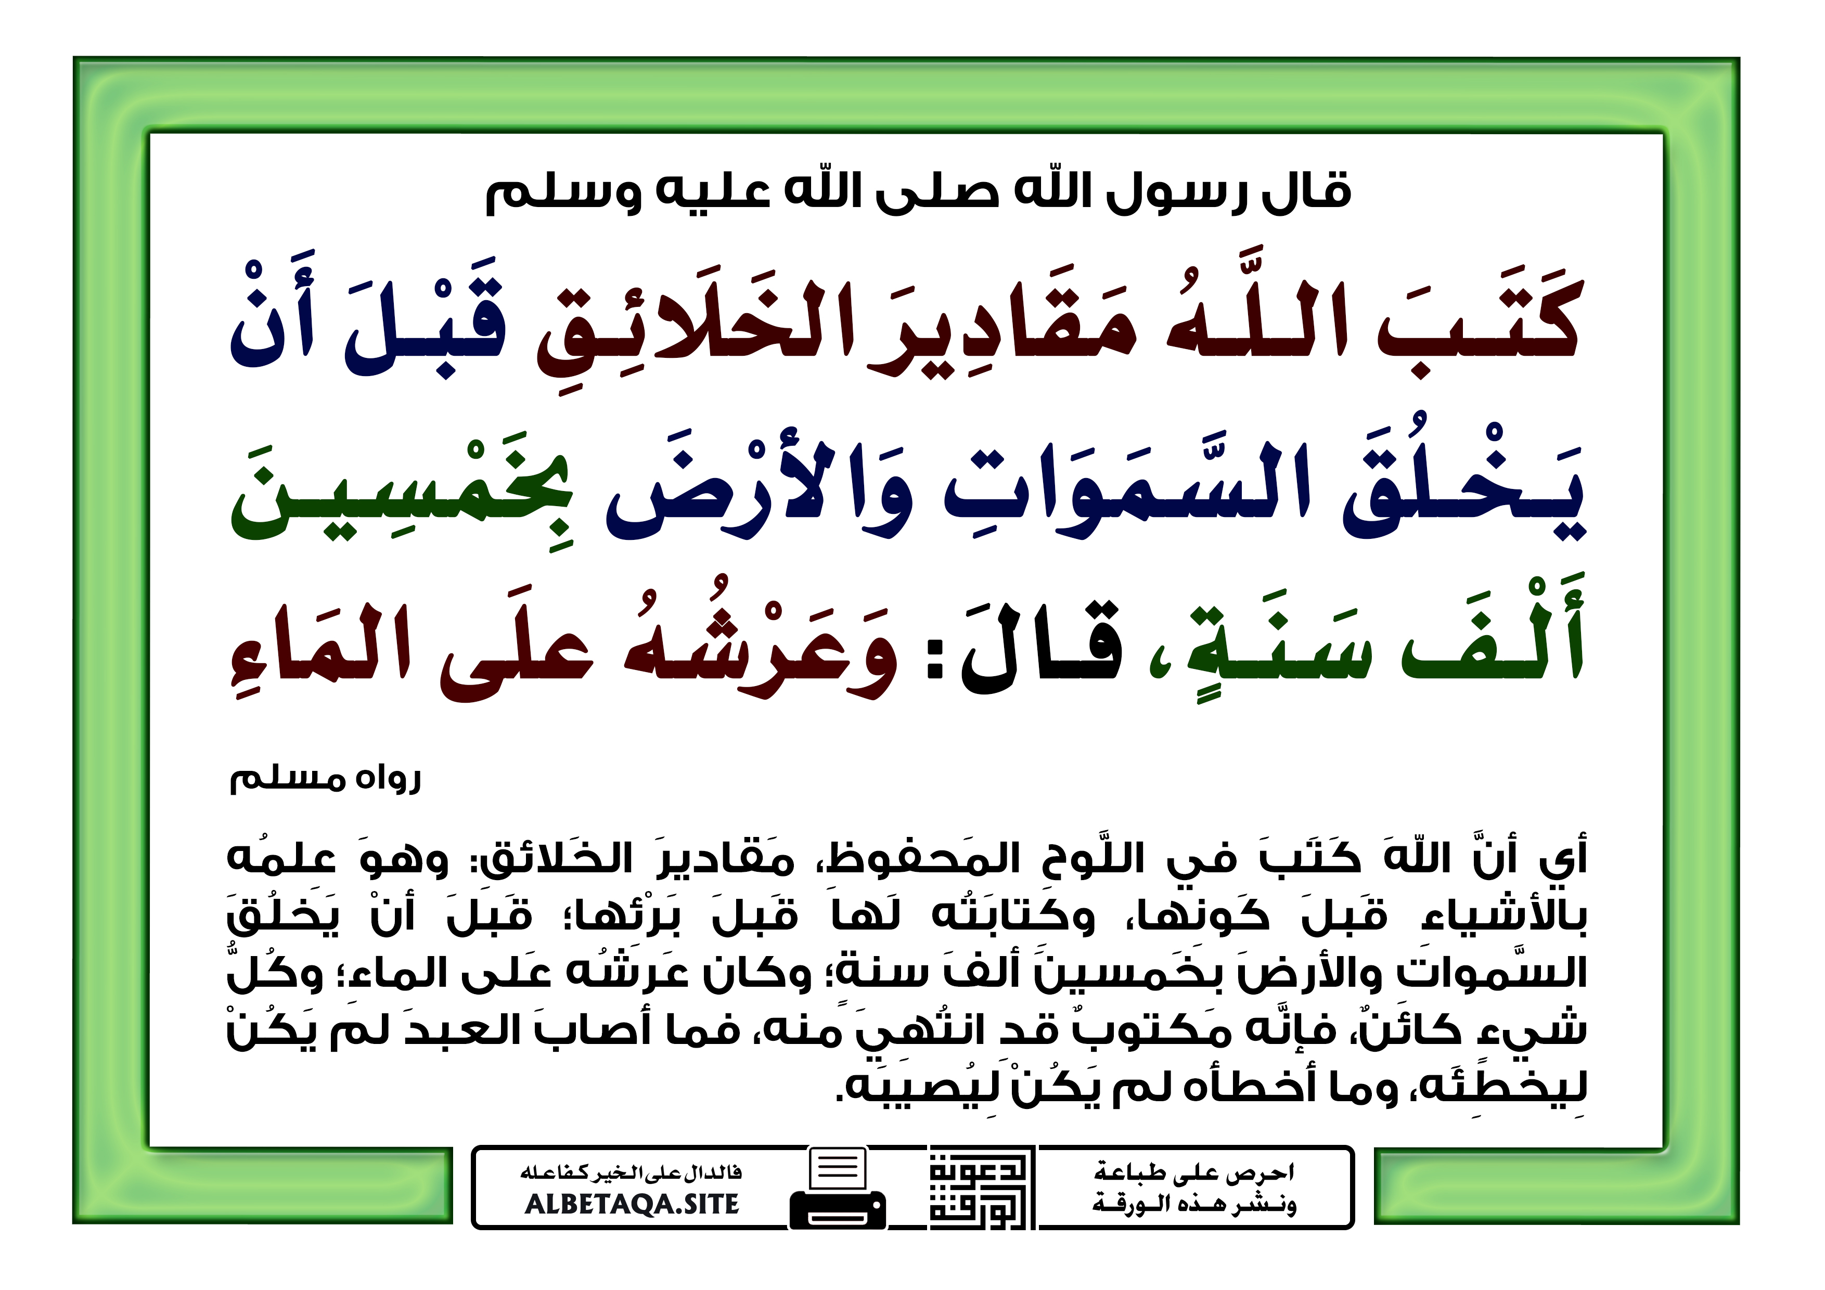

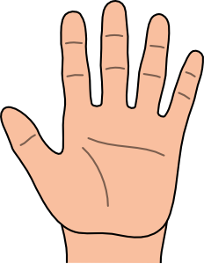



الصف | المادة | نوع النشاط | موضوع الدرس
الثالث متوسط | توحيد | الفهم القرآئي إصدار حكم | الإيمان بالقدر- الحذر من الضلال في القدر
-استنبطي حكما عقديا :
-عللي يعد إنكار القدر كفر أكبر ؟
عددي مراتب القدر مرتبة :
-عللي جاء النهي عن الجدال في القدر ؟
ميزي العبارة الصحيحة مع ذكر السبب؟
١- قدر الله أن أكون تاركاً لصلاة.
٢- قدر الله أن يموت فلان .

Slide 4
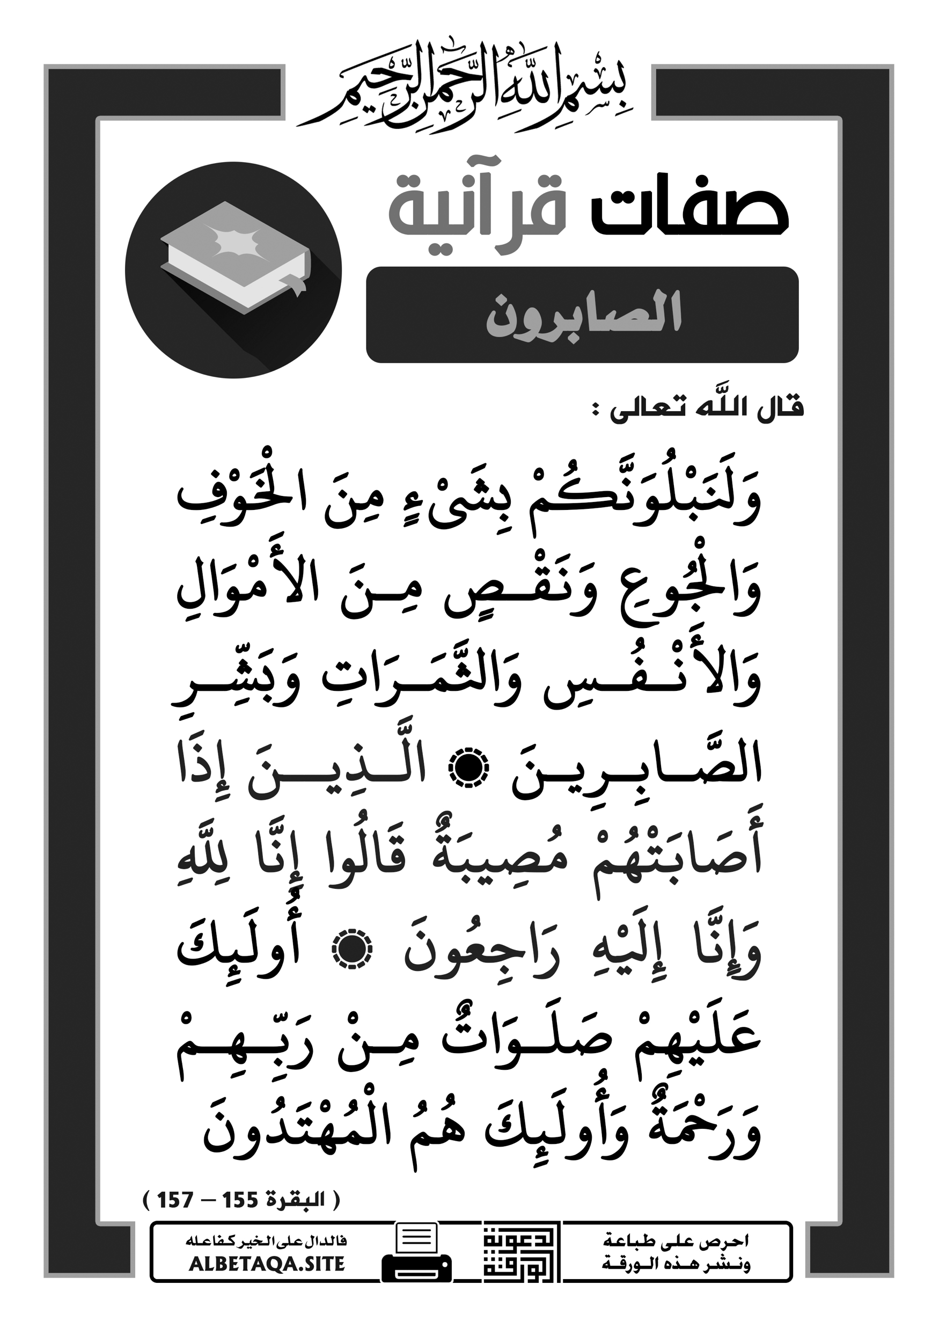
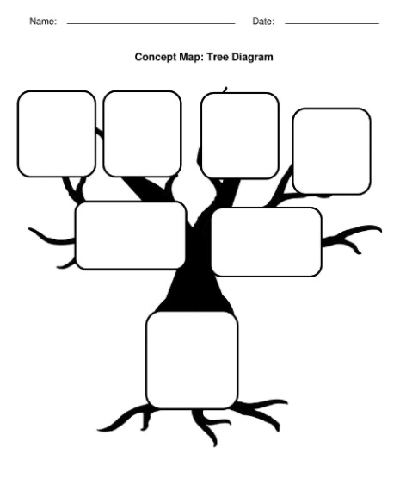
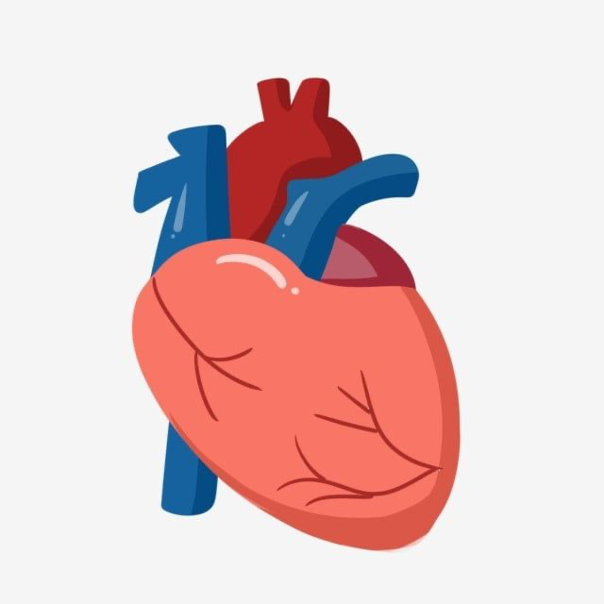

الصف | المادة | نوع النشاط | موضوع الدرس
الثالث متوسط | توحيد | الفهم القرآئي إصدار حكم | الصبر
عددي ثمرات الصبر من النص؟ مع ذكر غيرها؟
الصبر هو حبس النفس على ثلاثة أمور :
………
………
1
2
3
4
-حكم البكاء بدون جزع .استشهدي بقصة؟
-رتبي مراتب الناس في الصبر من الأعلى إلى الأدنى مبتدئ من الرقم 1؟
-مثلي للوسائل المعينة على الصبر؟

Slide 5
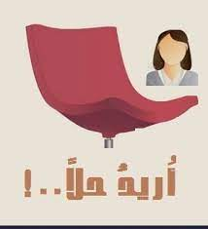

الصف | المادة | نوع النشاط | موضوع الدرس
الثالث متوسط | توحيد | الفهم القرآئي إصدار حكم | استعمال (لو) في الكلام
-صنفي الأمثلة التالية حسب الحالة المناسبة- مع كتابة مثال آخر؟
ماهو البديل الشرعي لاستعمال (لو) المحرم؟
لوحضرت الدرس لاستفدت
النوع | استعمال (لو ) المحرم |  | استعمال (لو )الجائز
الاستعمال | على وجه التسخط لآمر ماض | تمنيا للشر مستقبلا | على ماض ليس على وجه التسخط | تمنيا للخير مستقبلا
المثال
مثال آخر
لولم يسافر فلان لما مات
لوكان لي سلطة لضربت فلان
ما الحكمة من تحريم استعمال (لو) في الحالات المحرمة؟
لو أعطاني الله مالا لتصدقت

Slide 6




الصف | المادة | نوع النشاط | موضوع الدرس
الثالث متوسط | توحيد | التحليل إصدار حكم | نسبة النعم إلى غير الله
مثلي لنسبة النعم إلى غير الله من الخلق – و نسبة النعم لنفس :
١-………………………….
٢-……………………………
مثلي :
نعم معنوية | نعم حسية
-بيني كيف يكون شكر الله على النعم ؟
-ميزي متى يكون كفر أكبر ومتى يكون كفر أصغر؟
-ما واجبك تجاة من صنع لك معروفا؟
كفر أكبر | كفر أصغر
- نسبة النعم إلى التنفس يعد كفرا أصغر ويسمى
……………………………………

Slide 7
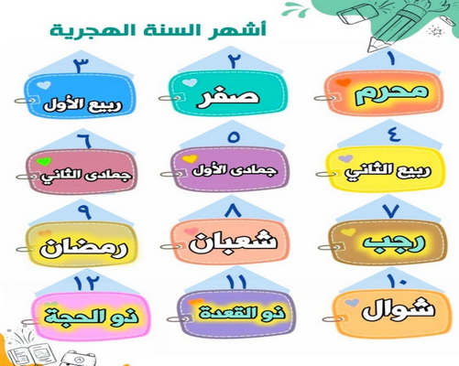
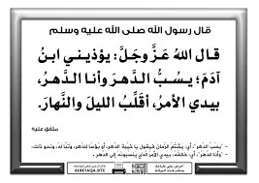

الصف | المادة | نوع النشاط | موضوع الدرس
الثالث متوسط | توحيد | التحليل إصدار حكم | سب الدهر
حكم سب الدهر وشتمه
معنى
سب الدهر
حكم نسبة الحوادث إلى الدهر كفاعل لها
عللي جاء النهي عن سب الدهر
مثلي لعبارات سب الدهر؟
الدهر :
هو الزمن و الأيام .
-هذا يوم شديد الحرارة.
-لعن الله الساعة التي عرفتك فيها.
-(هذا يوم عصيب).
-هذه أيام طويلة .
-الزمن غدار .
-كان يوما شاق ملئ بالعمل.
ميزي العبارة التي تكون من وصف الدهر ، وليس من سبه – ولا حرج في ذلك؟

Slide 8
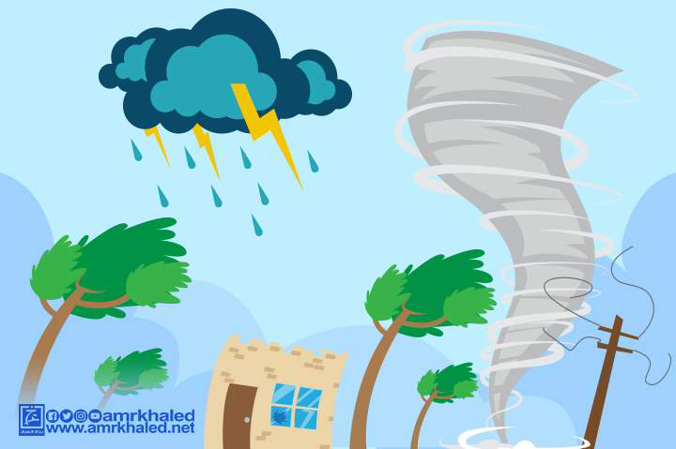
الصف | المادة | نوع النشاط | موضوع الدرس
الثالث متوسط | توحيد | التحليل إصدار حكم | سب الريح
-مثلي لعبارات سب الريح؟
-ما معنى سب الريح؟
-مثلي لعبارات وصف الريج الجائز؟
-ما حكم سبها ؟
-ماهو الدعاء الذي يسن قوله عند هبوب الريح؟
-عللي جاء النهي عن سبها ؟

Slide 9
مادة التفسير

Slide 10
الصف | المادة | نوع النشاط | موضوع الدرس
الثالث متوسط | تفسير | الفهم القرآئي التحليل | الحجرات (٦-١٠)
- استدلي من الآيات على أن خبر الثقة مقبول .
بيني من خلال الآيات المنهج الرباني في التعامل مع الطائفتان المؤمنتين عند وقوع الخلاف بينهما ؟
ماهي الطريقة الصحيحة في التعامل مع نقل الأخبار :
- ما الآية التي تدل على فضل الصلح بين المؤمنين؟

Slide 11

الصف | المادة | نوع النشاط | موضوع الدرس
الثالث متوسط | تفسير | الفهم القرآئي التحليل | الحجرات 11-14
-عدد الصفات المذمومة التي نهت عنها السورة؟مع ذكر معناها؟
-خلق ذميم من الصفات السابقة صوره الله بأبشع صورة – ماهو –مع ذكر التصوير البلاغي؟
-استدلي من الآيات على أن الإيمان قول و عمل واعتقاد بالقلب وليس قول فقط؟
-استدلي من الآيات على المقياس الحقيقي لتفاضل بين الناس؟

Slide 12

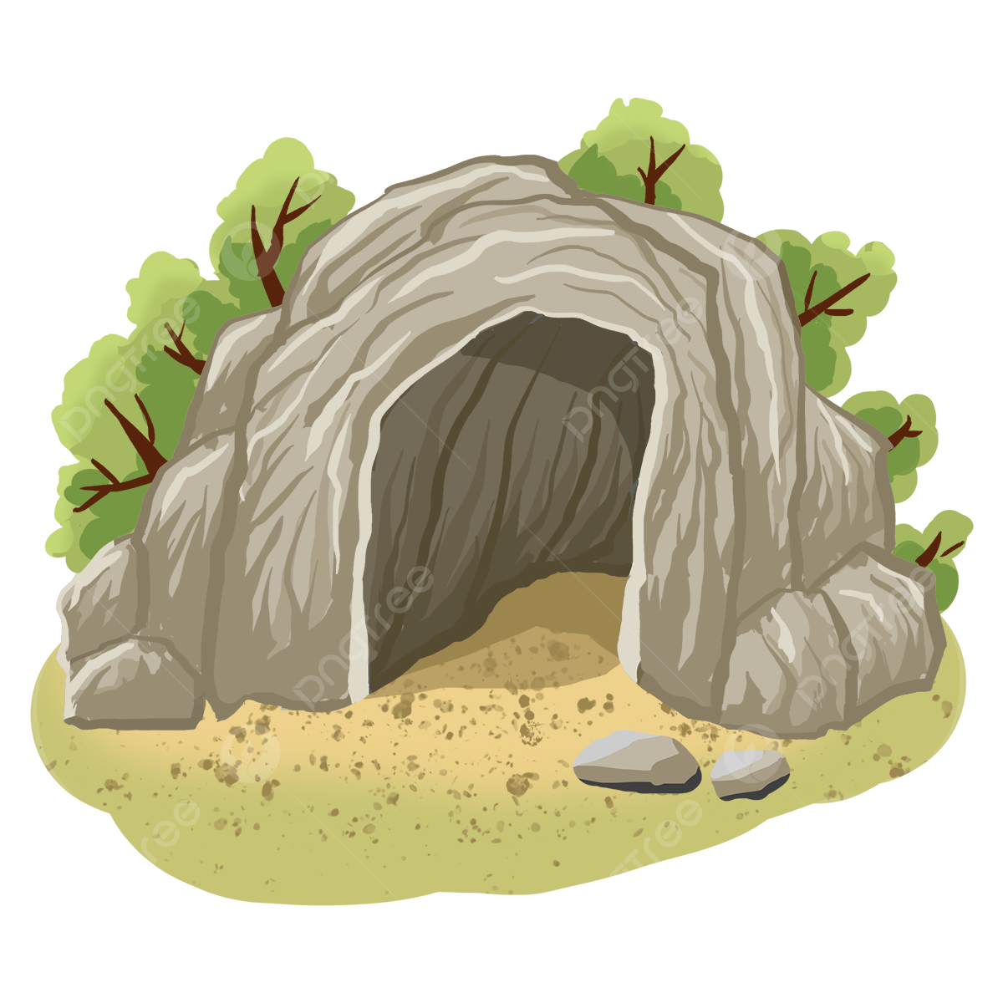

الصف | المادة | نوع النشاط | موضوع الدرس
الثالث متوسط | تفسير | الفهم القرآئي التحليل | الكهف ١-٨
-ماهي صفات القرآن الكريم من الآيات؟
-ماهي الكلمة التي تخرج من أفواههم التي ذمها الله؟
-ما الحكمة من خلق ما على الأرض؟

Slide 13
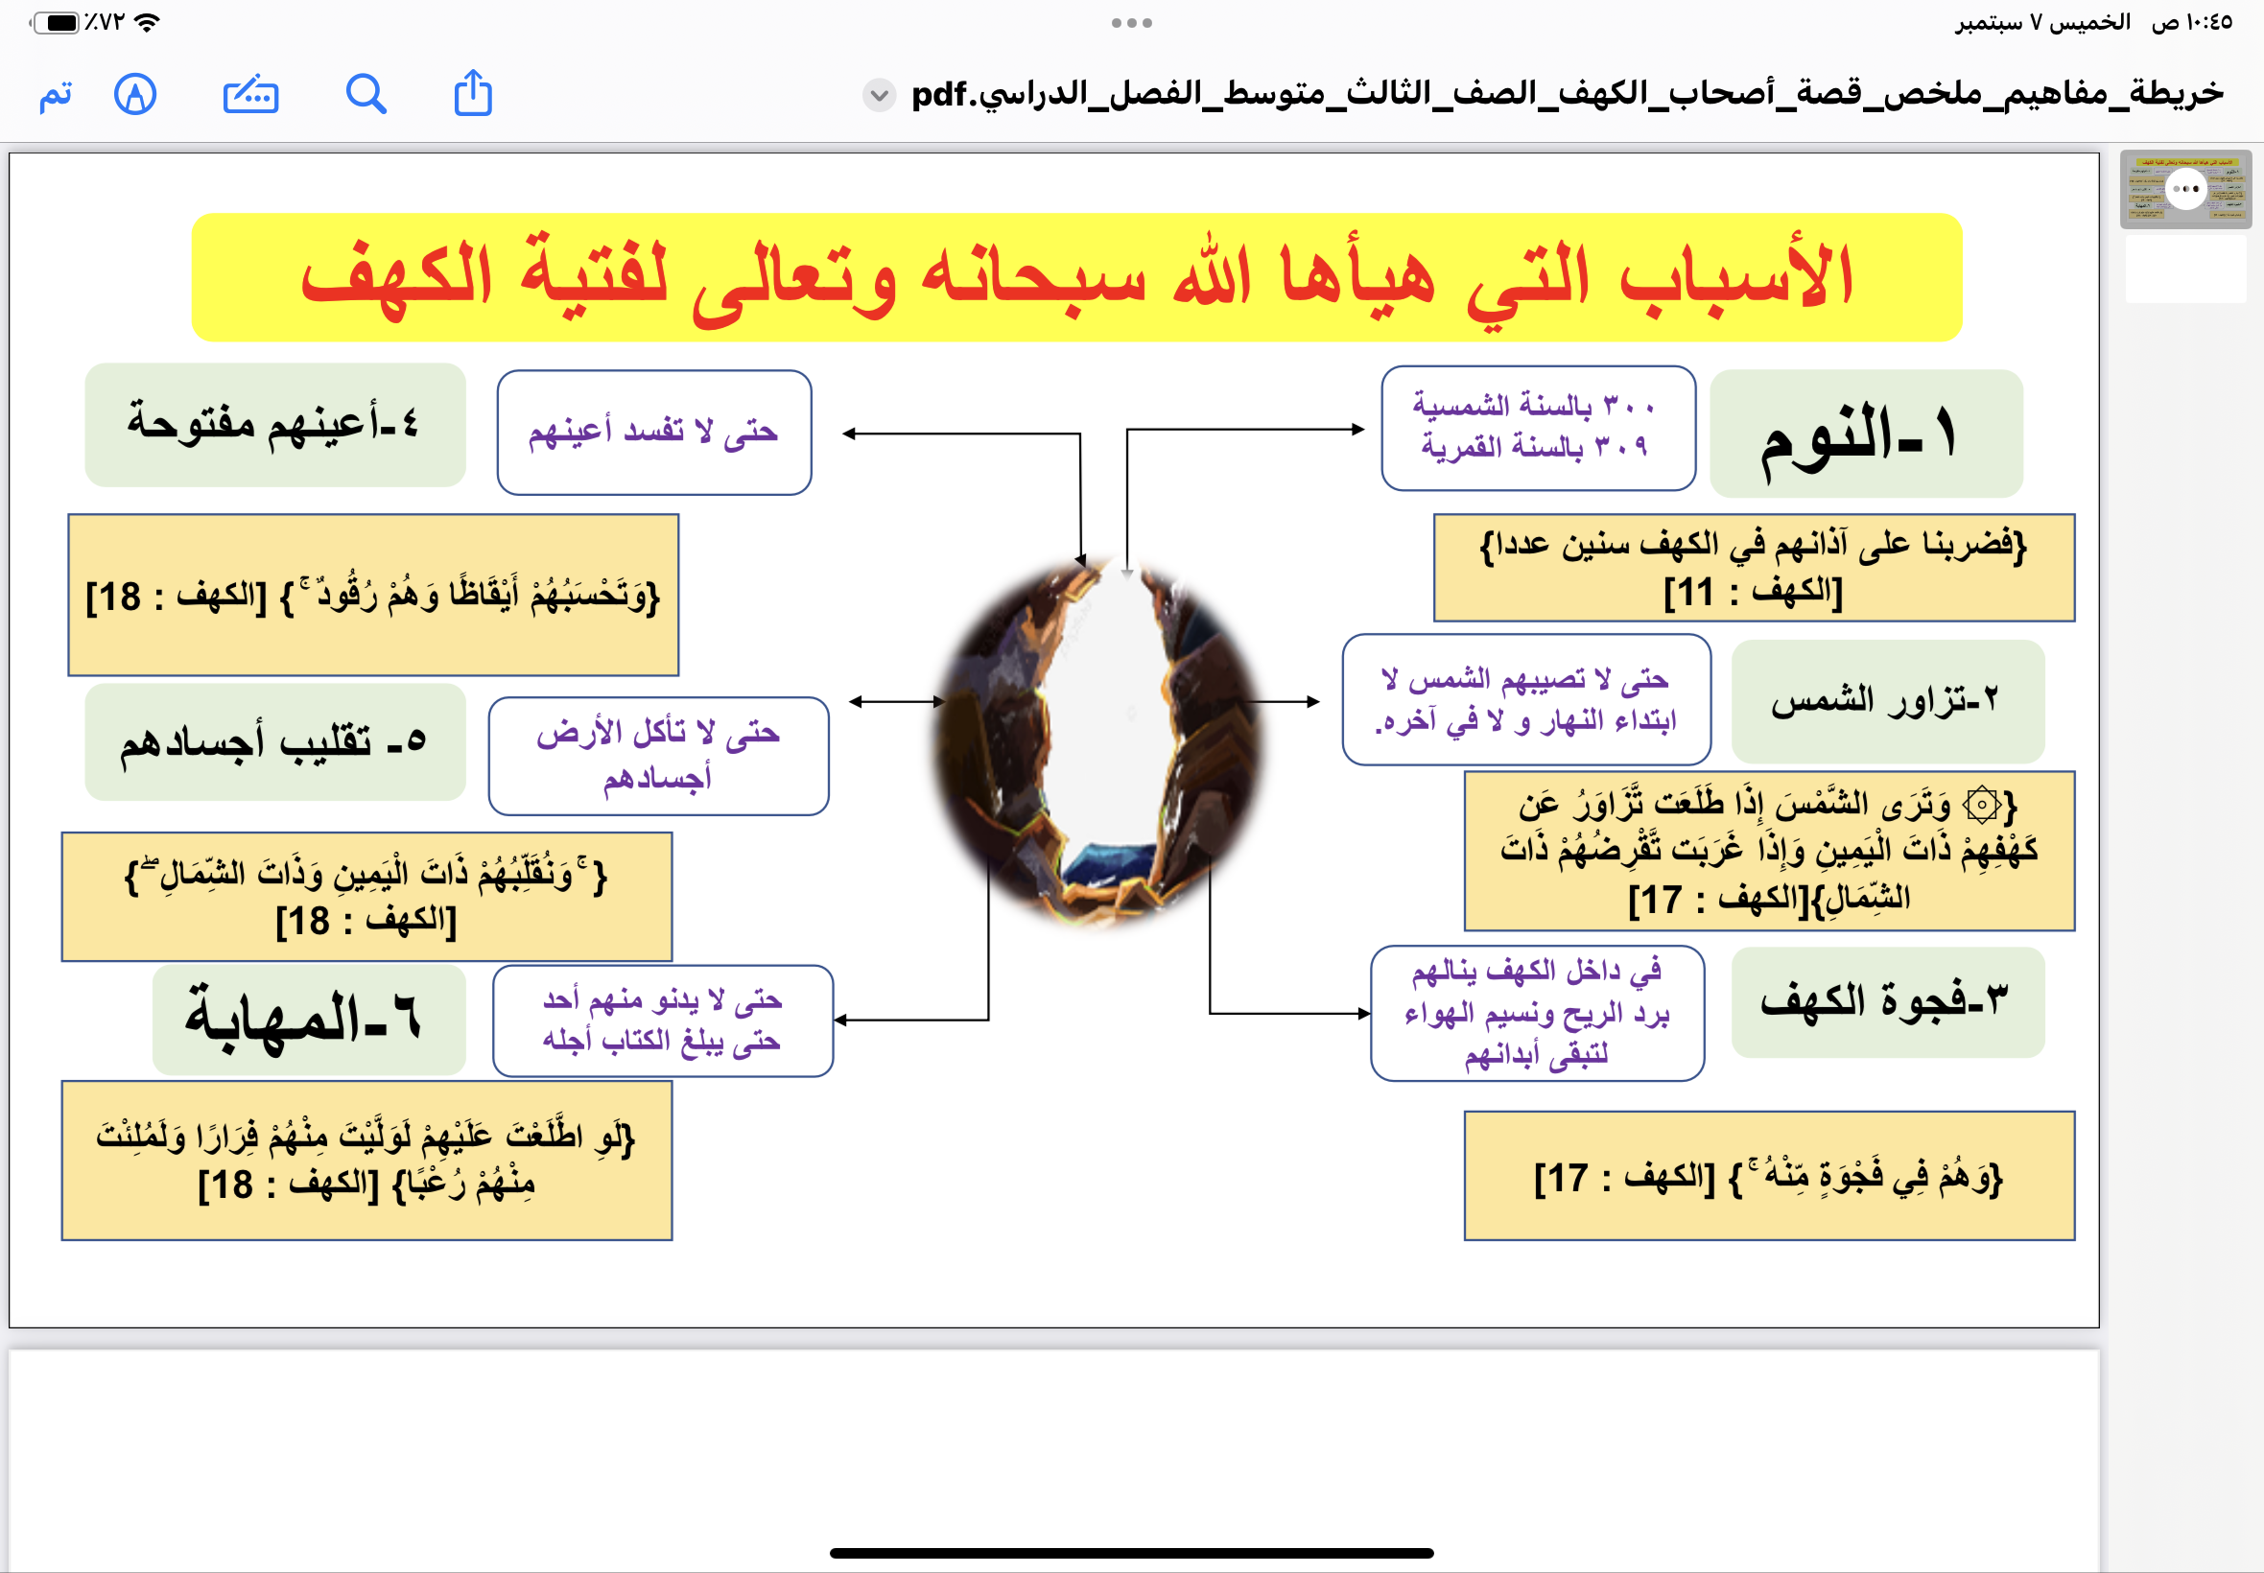
الصف | المادة | نوع النشاط | موضوع الدرس
الثالث متوسط | تفسير | خرائط مفاهيم التحليل | الكهف ٩-١١/ ١٧-٢٠

Slide 14
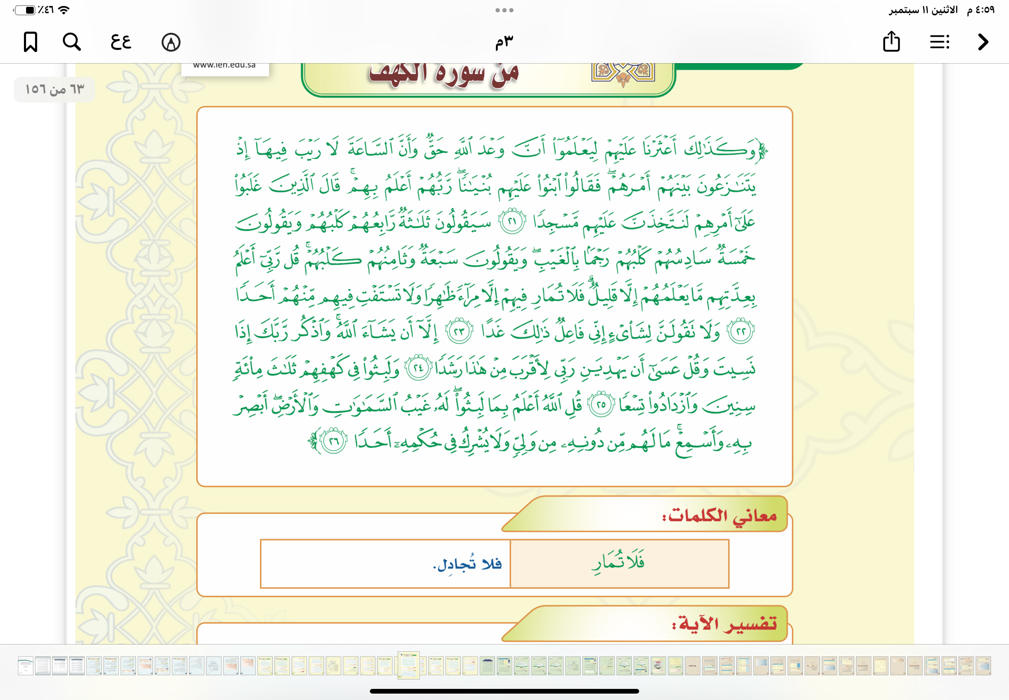


الصف | المادة | نوع النشاط | موضوع الدرس
الثالث متوسط | تفسير | الفهم القرائي التحليل | الكهف ٢١-٢٦
-ماهي الدلالة على إثبات البعث؟
-ماهو الدرس المستفاد؟
-ماحكم بناء المساجد على القبور؟
-ماهو الدرس المستفاد؟
-كم مدة لبثهم – وعلام يدل ذلك؟
-اختلفوا في عددهم على ٣ أقوال ماهي؟
-مانوع صيغة الكلمة؟

Slide 15
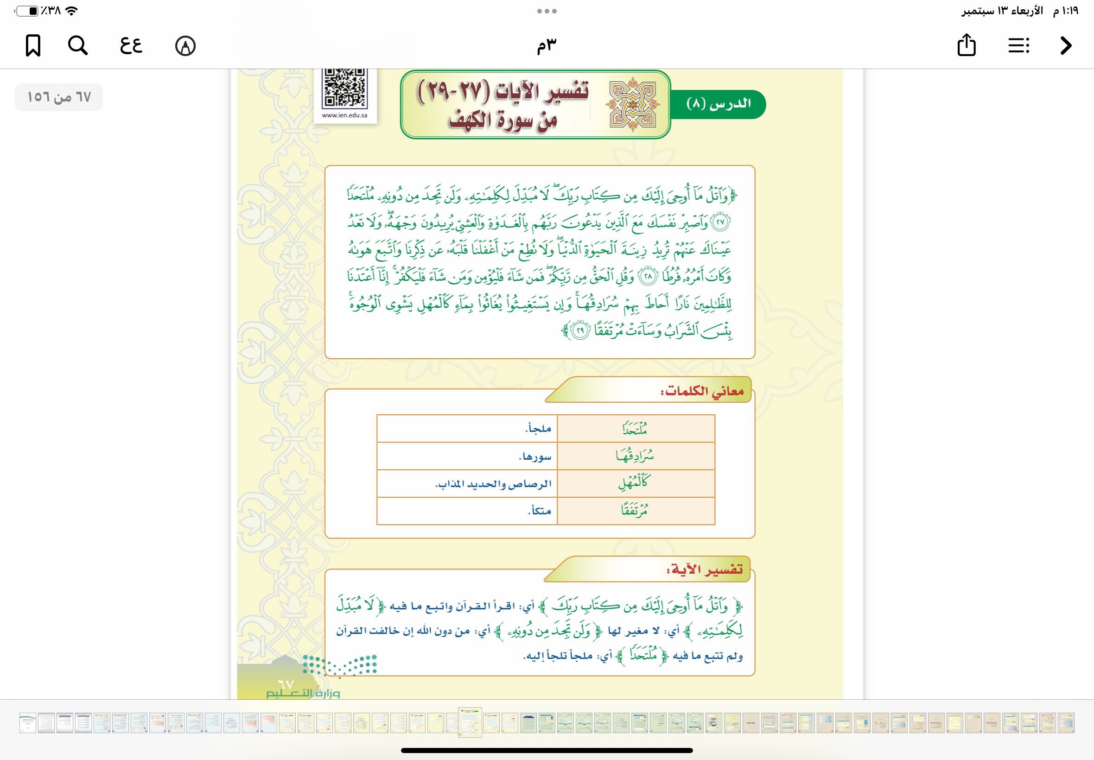


الصف | المادة | نوع النشاط | موضوع الدرس
الثالث متوسط | تفسير | الفهم القرائي التحليل | الكهف 27-29
-ما المقصود بالكتاب – وماهي صفاته؟
قارن | الجليس الصالح | الجليس السئ
صفاتهم
حكم مجالستهم
مصيرهم
الكلمة | معناها
سرادقها
المهل
مرتفقا
اختاري الإجابة الصحيحة : مانوع التهديد في الآية :
- تهديد . - تخيير. -أمر.

Slide 16
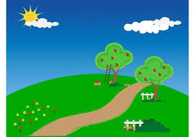
الصف | المادة | نوع النشاط | موضوع الدرس
الثالث متوسط | تفسير | التحليل الفهم القرائي | الكهف 32-44 قصة صاحب الجنتين
أذكري شخصيات القصة – مع بيان ماهيه كل منهما؟
-ماذا يسن قوله عندما يعجب الشخص بماله وولده؟
-ماهي العقوبة التي نزلت بالجنتين؟
-أذكري وصف الجنتين؟
-كيف دلل المؤمن على إثبات البعث؟
-كيف أنكر البعث أحدهما؟

Slide 17
مادة الحديث

Slide 18
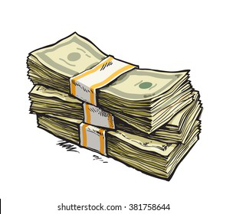

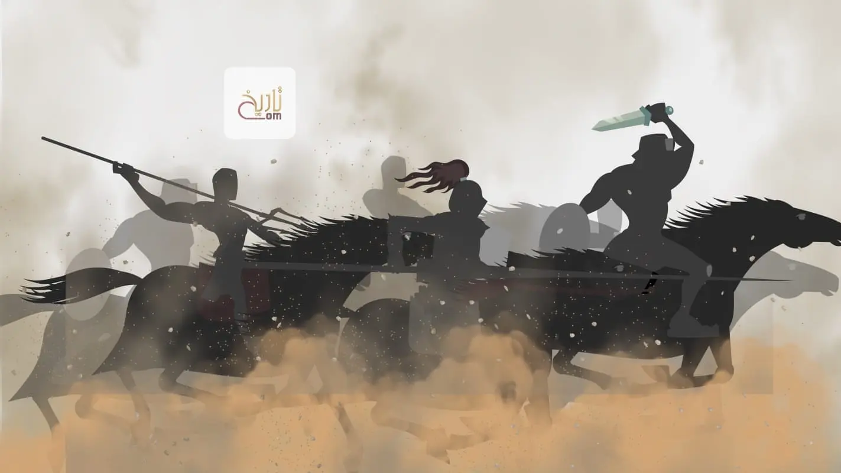

الصف | المادة | نوع النشاط | موضوع الدرس
الثالث متوسط | حديث | الفهم القرآئي التحليل | إخلاص العمل لله
قال صلى الله عليه وسلم: (أول الناس يقضى يوم القيامة…
رجل…………………ليقال
رجل………………………………ليقال
رجل………… ليقال
ولكن أفسد عمل هؤلاء الثلاثة فكان مبتغاهم أن يقال:
و افتقدت أعمالهم شرط قبول العمل وهو :

Slide 19
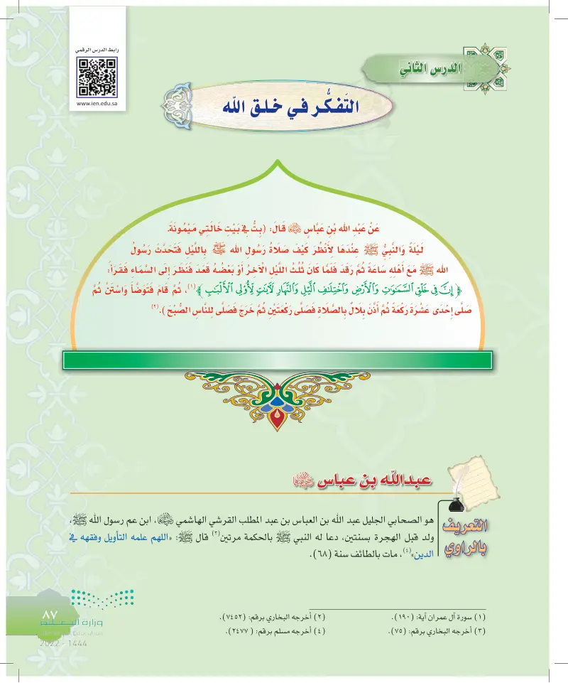

الصف | المادة | نوع النشاط | موضوع الدرس
الثالث متوسط | حديث | تحليل أحداث القصة | التفكر في خلق الله
شخصيات الحديث | راوي الحديث وفضائله | ما الغرض من بقاء عبدالله بن عباس عند خالته ميمونة رضي الله عنهم؟ | ماهي الأعمال التي قام بها النبي صلى الله عليه عندما استيقظ في الثلث الأخير؟ | أذكر ما يسن قوله عند النظر إلى السماء؟ | دل الحديث على عبادة قلبيه ماهي؟

Slide 20


الصف | المادة | نوع النشاط | موضوع الدرس
الثالث متوسط | حديث | تحليل أحداث القصة | استغلال أوقات الفراغ
راوي الحديث وفضائله | -ورد في الحديث أسلوب من أساليب التعليم ماهو؟وما الغرض منه؟ | كيف ينبغي للمسلم أن يكون حاله في الدنيا؟ | ما الصورة المشتركة بين الغريب وعابر السبيل و المؤمن؟ | مثلي لاستغلال أوقات الفراغ بما ينفع في الدنيا و الآخرة؟

Slide 21
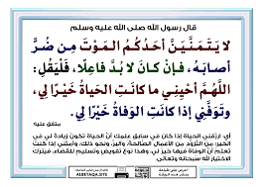
الصف | المادة | نوع النشاط | موضوع الدرس
الثالث متوسط | حديث | التحليل و الاستنباط | طريق الرضا
راوي الحديث وفضائله | - تمني المؤت عند نزول البلاء دلالة على أمر- ماهو؟ | -ماهو الدعاء الذي يسن قوله عند اشتداد المصيبة؟ | مثلي لصور عدم الرضا بالقدر؟ | ماهي الأسباب المعينة على الصبر ؟

Slide 22

الصف | المادة | نوع النشاط | موضوع الدرس
الثالث متوسط | حديث | التحليل و الاستنباط | حقوق الراعي و الرعية
راوي الحديث وفضائله | -ما معنى المسؤولية؟ | -عددي المسؤوليات الواردة في الحديث؟ | -ماهي أعظم هذه المسؤوليات – ولماذا؟ | -ما النتائج المتوقعة عند القيام بالحقوق و الواجبات؟

Slide 23
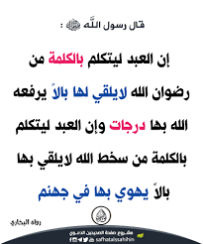

الصف | المادة | نوع النشاط | موضوع الدرس
الثالث متوسط | حديث | التحليل و الاستنباط | حفظ اللسان
النوع الأول | أوجه المقارنة | النوع الثاني
 | أنواع الكلمة
 | مثال
 | جزاؤها
-ما علاقة (الكلمة )بموضوع الوحدة و هو المسؤولية؟
-ضعي مسمي آخر للكلمة التي من سخط الله؟
ف-ال- س- ت –آ – ا –ل – ن

Slide 24
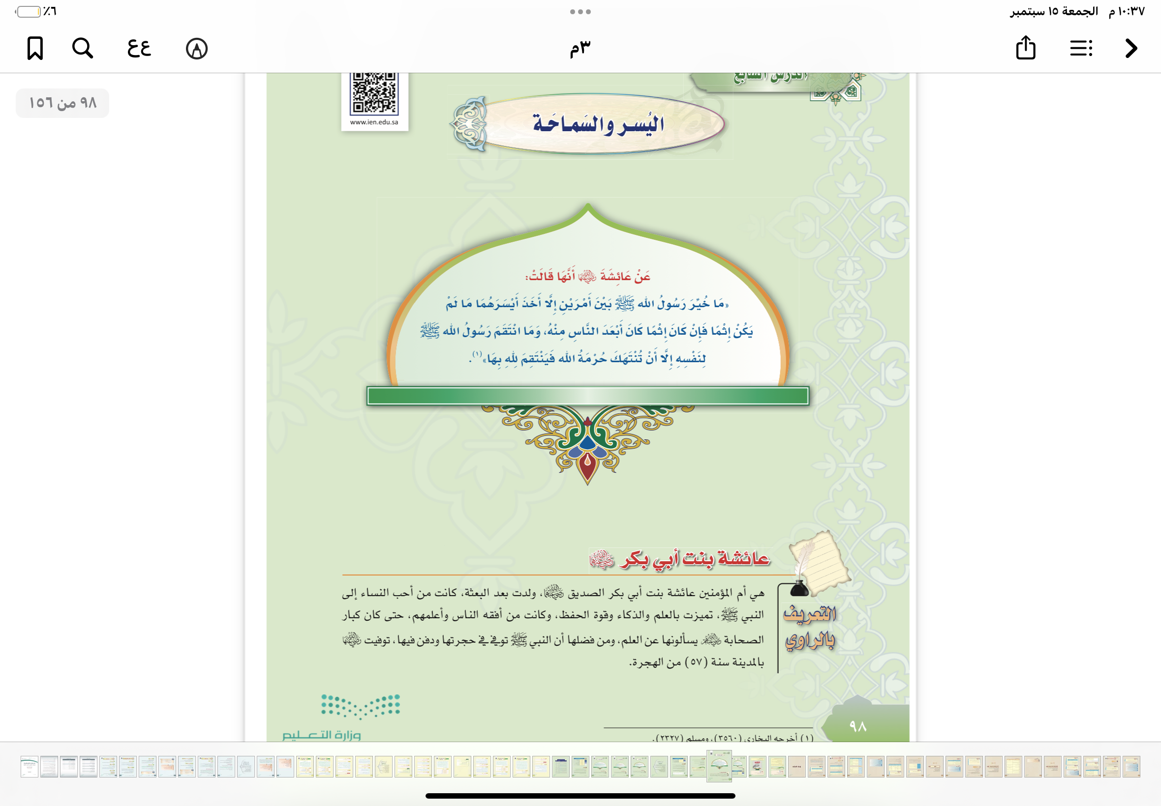
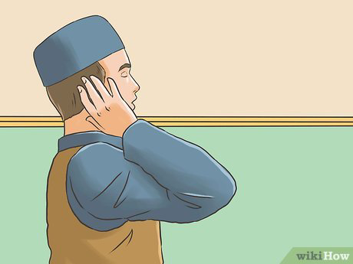



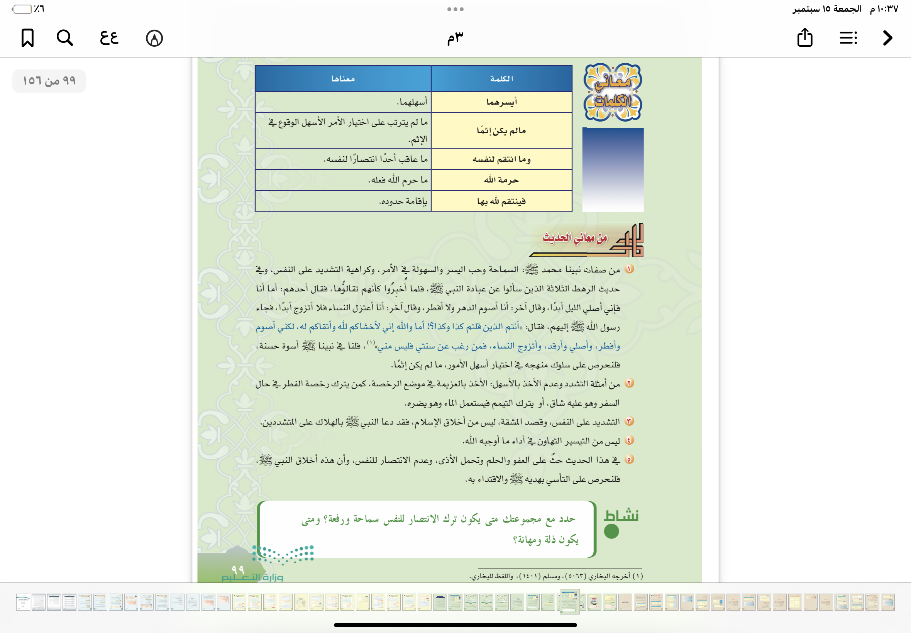
الصف | المادة | نوع النشاط | موضوع الدرس
الثالث متوسط | حديث | التحليل و الاستنباط | اليسر والسماحة
راوية الحديث و فضاائلها؟ | -ما نوع الأمرين اللذين يختار المسلم بينهما؟ | -ماهو الهدي النبوي عند الاختيار؟ | -ماهو شرط اختيار الأيسر؟ | -مثلي لتيسير في العبادة؟
-متى كان ينتقم النبي صلى الله عليه وسلم؟

Slide 25



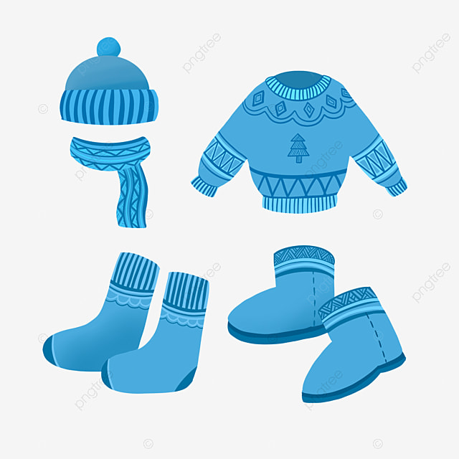

الصف | المادة | نوع النشاط | موضوع الدرس
الثالث متوسط | حديث | التحليل و الاستنباط | الصدقة
-ماهو شرط قبول الصدقة؟
-ورد في الحديث صورة من صور التكافل الاجتماعي ماهي؟
-مثلي للأصناف التي تخرج منها الصدقة ؟
-هل لصدقة التطوع مقدار وصنف معين؟
-ماهي ثمرات صدقة التطوع؟
-رواي الحديث وفضائله؟

Slide 26


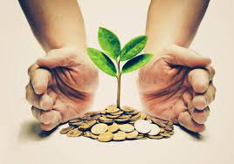
الصف | المادة | نوع النشاط | موضوع الدرس
الثالث متوسط | حديث | تحليل أحداث القصة | التكافل الاجتماعي
-خطب النبي صلى الله عليه وسلم بالمساس و دعا إلى صورة من صور التكافل الاجتماعي ماهي ؟
-كيف كانت ردة فعل النبي صلى الله عليه وسلم حينما رآهم و لماذا؟
القصة
الزمان
الشخصيات و صفاتهم
من أين قدموا
- ماهو أجر من دعا إلى الخير ؟
-ماهي ردة فعل الصحابة رضوان الله عليهم؟

Slide 27
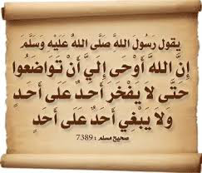


الصف | المادة | نوع النشاط | موضوع الدرس
الثالث متوسط | حديث | التحليل | التواضع
-راوي الحديث و فضائله:
-ماهي الأسباب المعينة على التواضع؟
-مامعنى التواضع:
-ماهي مفاسد ترك التواضع؟
-مثلي لصور التواضع؟

Slide 28
مادة الفقه

Slide 29
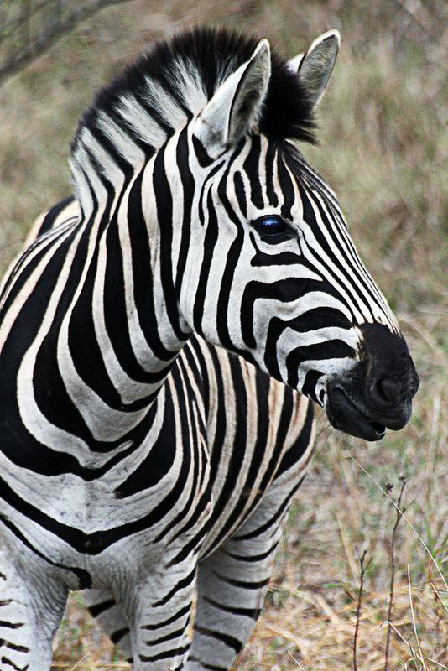
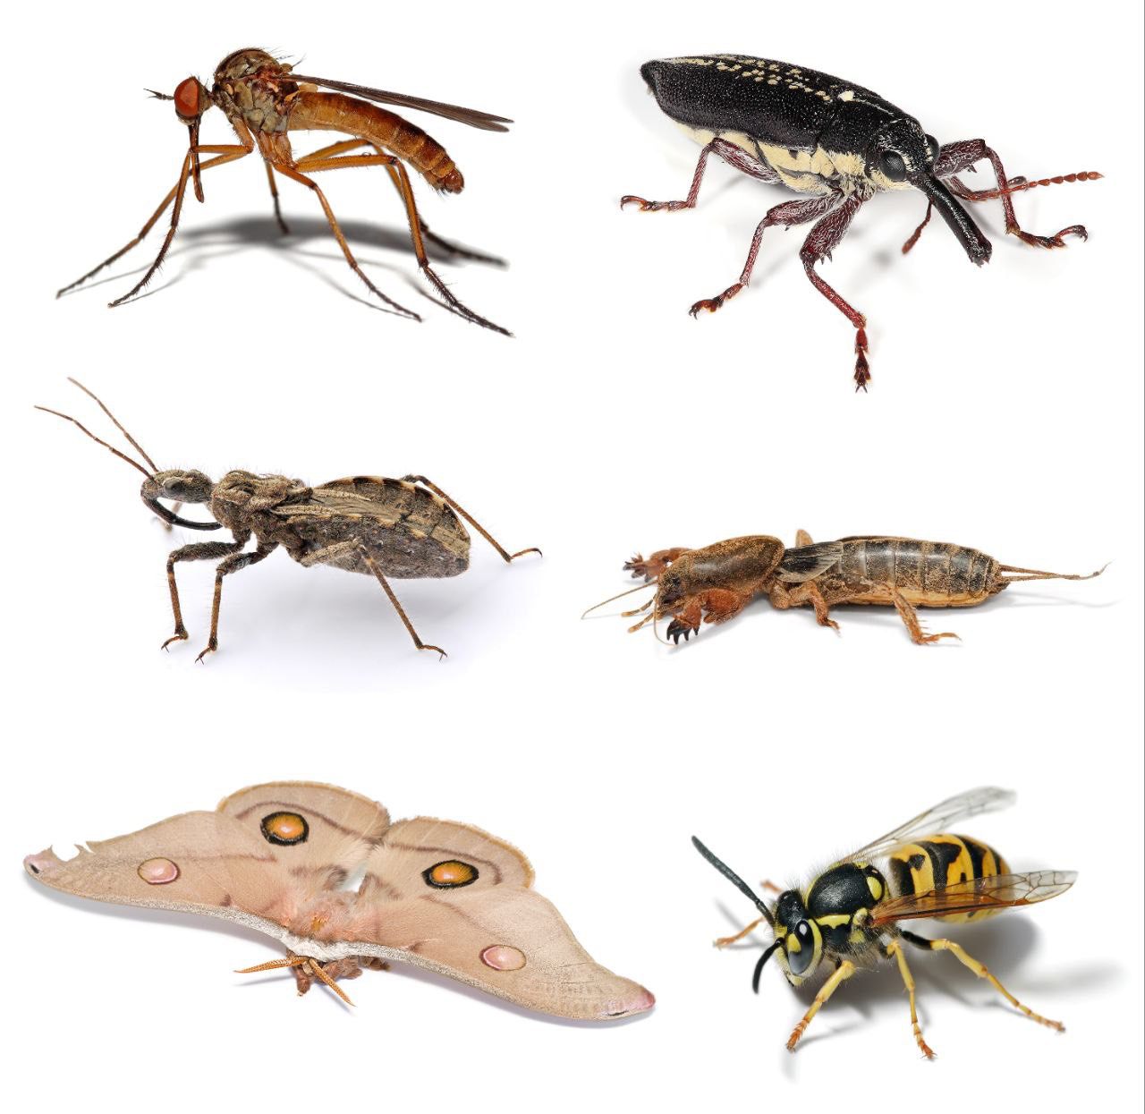
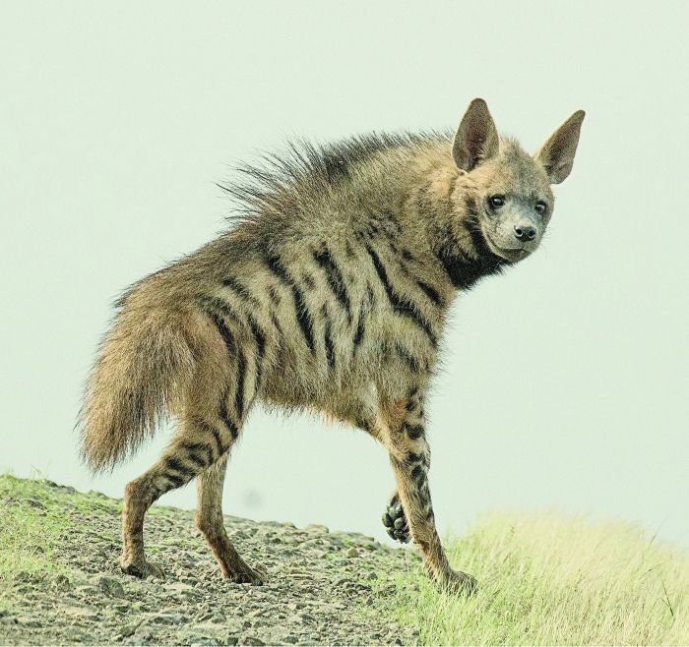
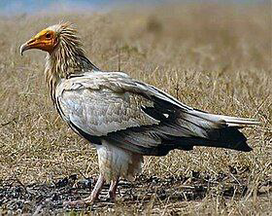
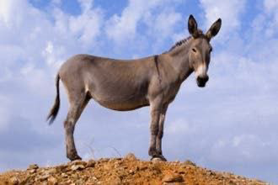
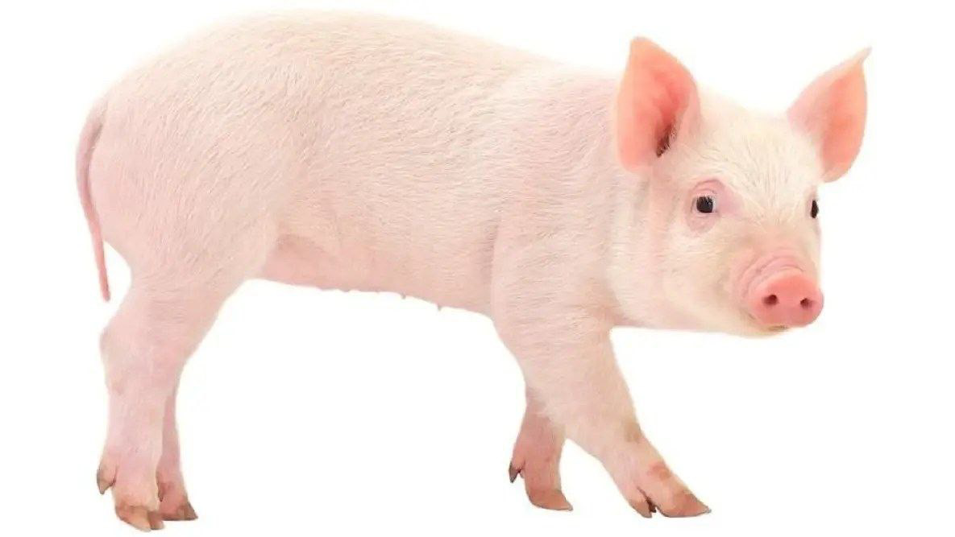
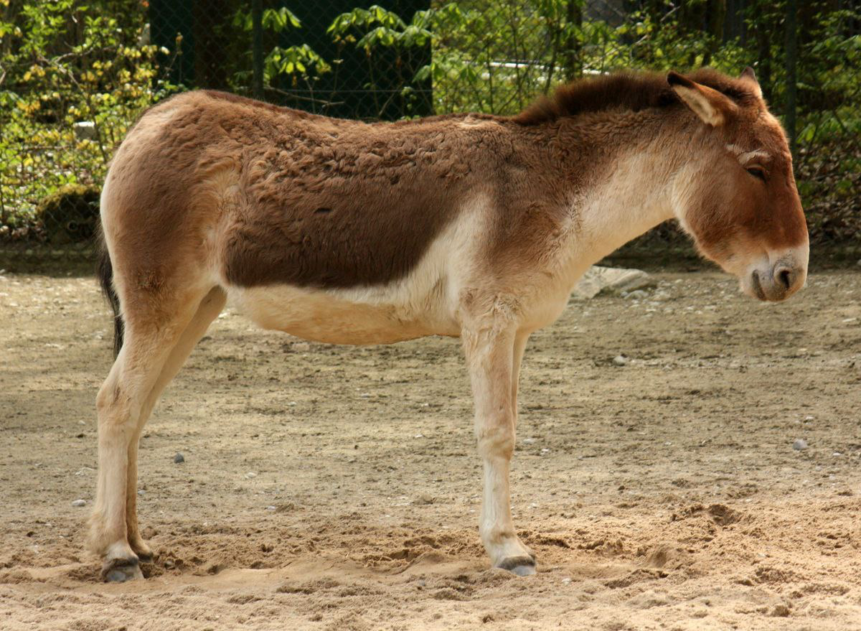
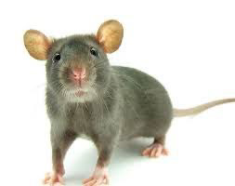
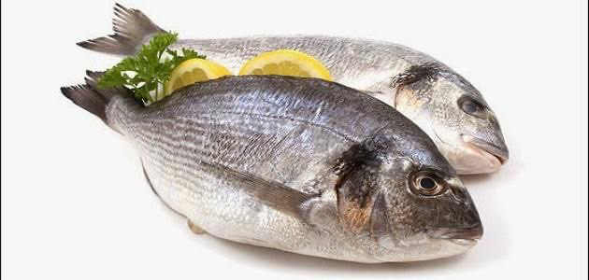
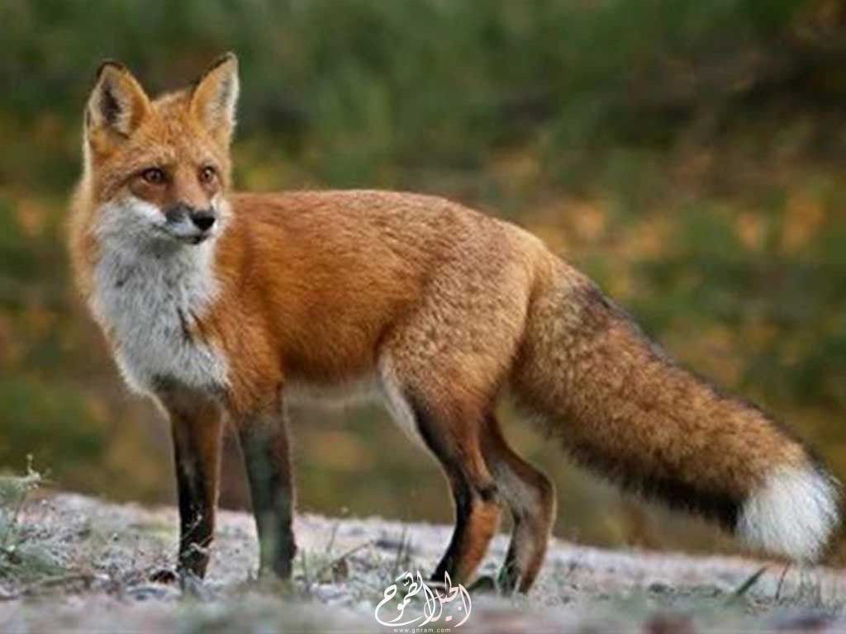
الصف | المادة | نوع النشاط | موضوع الدرس
الثالث متوسط | فقه | صورة وتعليق | أنواع الأطعمة و أحكامها -١-
أمامك مجموعة من الصور بيني حكم أكلها مع بيان السبب:
الثعلب | السمك | الفأر | البغل | الخنزير | الحمار المستأنس | الحمار الوحشي | طائر الرخم | الضبع | الحشرات

Slide 30
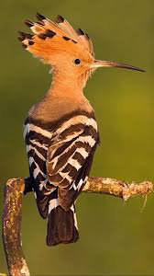
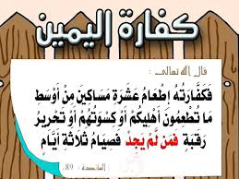
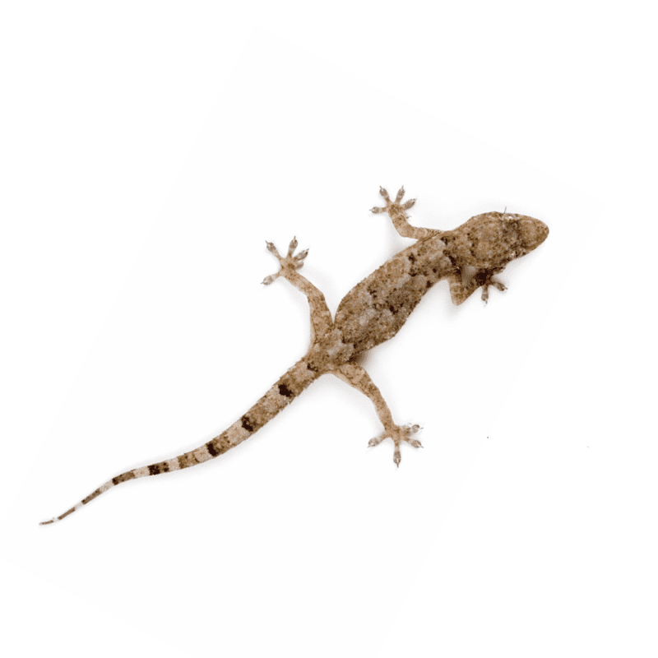
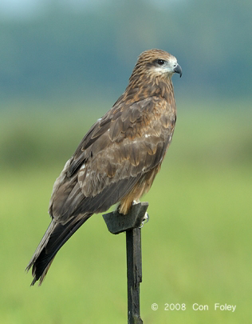
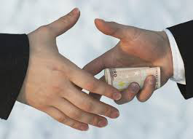
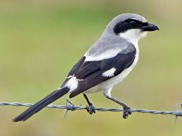
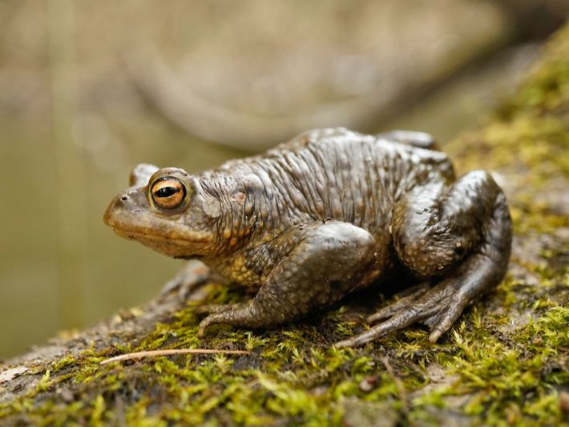
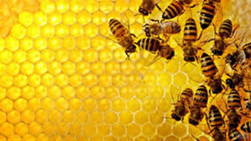
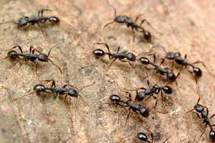
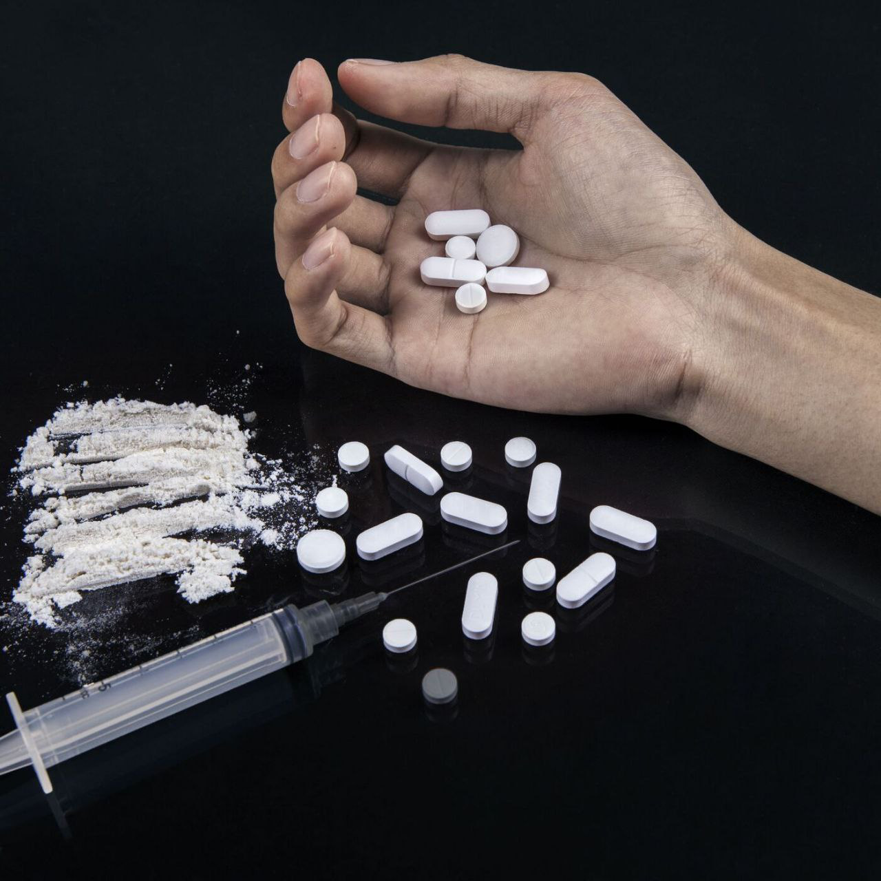
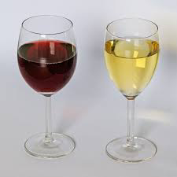
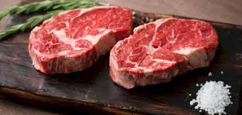
الصف | المادة | نوع النشاط | موضوع الدرس
الثالث متوسط | فقه | صورة وتعليق | أنواع الأطعمة و أحكامها -2-
أمامك مجموعة من الصور بيني حكم أكلها مع بيان السبب:
المخدرات | الحدأة | االوزغ | النمل | النحل | الضفدع | طائر الصرد | الهدهد | مال الكفارة | مال الرشوة
اشتباه قلي لحم شاة بدهن خنزير:
اشتباه العصير بالخمر:

Slide 31
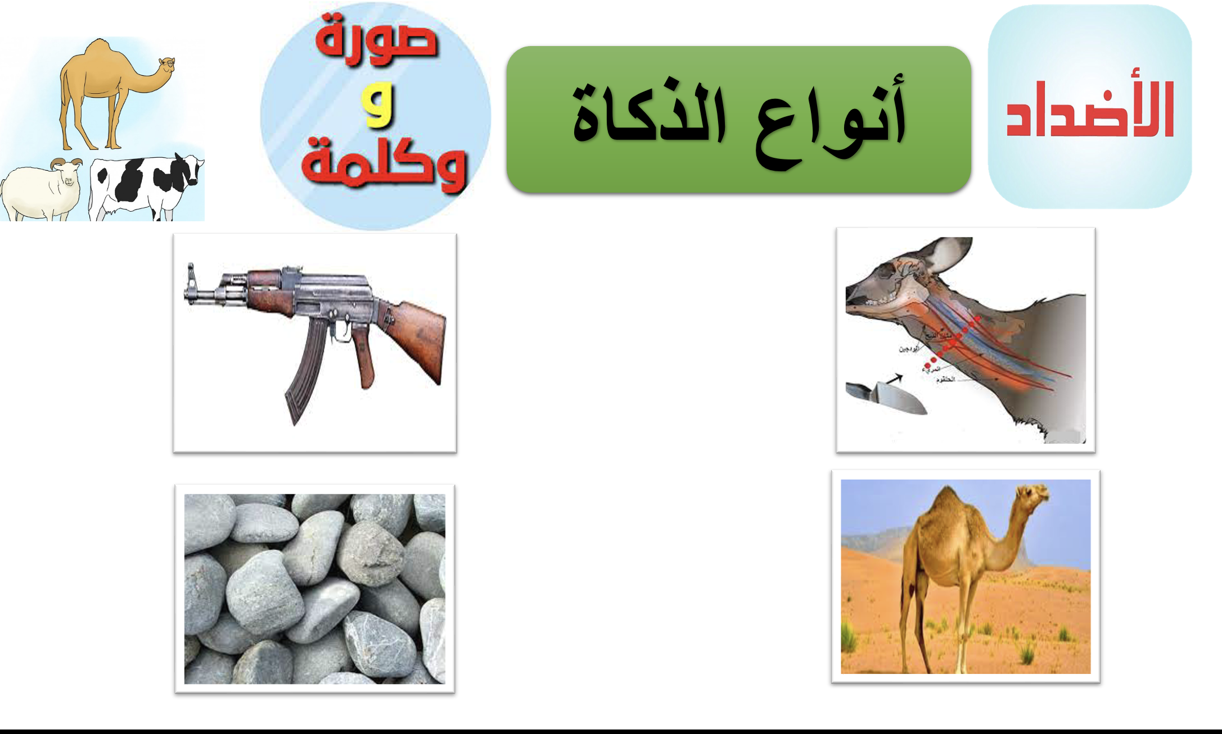
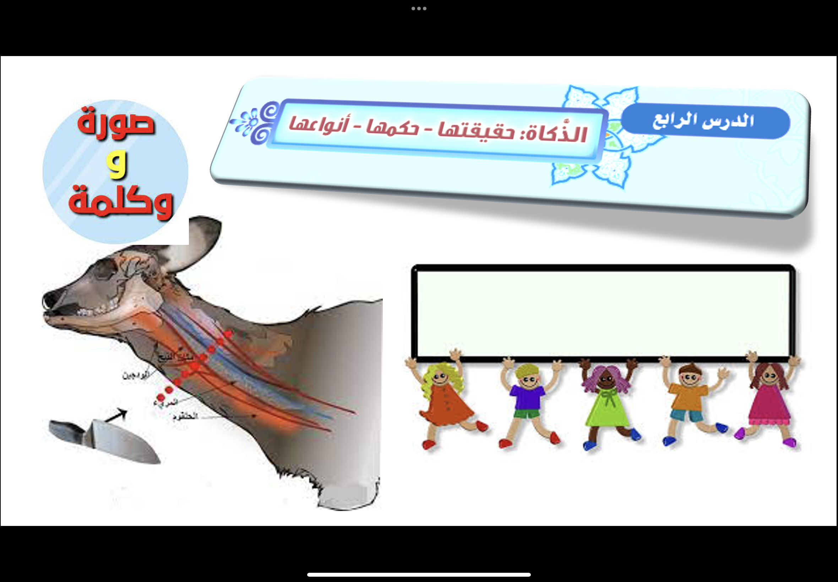
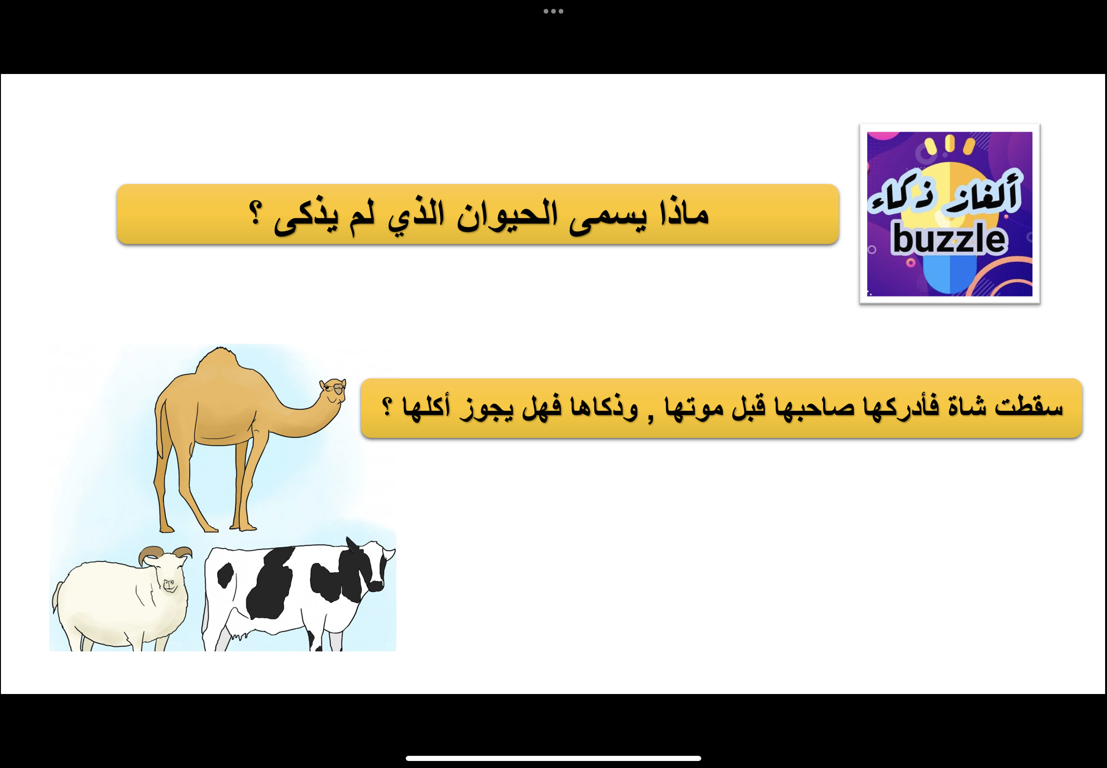

الصف | المادة | نوع النشاط | موضوع الدرس
الثالث متوسط | فقه | صورة وتعليق | الذكاة

Slide 32



الصف | المادة | نوع النشاط | موضوع الدرس
الثالث متوسط | فقه | التصنيف | شروط الذكاة و سننها و مكروهاتها
-ماذا يشترط لجواز أكل اللحوم المستورد؟
-ماحكم أكل الدجاج المذبوح بالصعق الكهربائي و لماذا؟

Slide 33







الصف | المادة | نوع النشاط | موضوع الدرس
الثالث متوسط | فقه | التصنيف إصدار حكم | الصيد
عرفي الصيد | ما حكمه | دليله
-بيني حكم الصيد بما يلي
ما بيان السبب:
ماهي الأحوال التي يحرم فيها الصيد ؟
شروط الصائد | شروط آلة الصيد | شروط حيوان الصيد
الرمح | الحجر | الصقر المعلم

Slide 34


الصف | المادة | نوع النشاط | موضوع الدرس
الثالث متوسط | فقه | التصنيف إصدار حكم | الضيافة
-أذكري في الجدول بعض آداب الضيف والمضيف:
-ما المقصود بالضيافة؟
آداب الضيف | آداب المضيف
-ماهو الدعاء الذي يسن أن يدعو به الضيف للمضيف؟
-صنفي أنواع الضيافة مع بيان المعنى:
الضيافة……….. | الضيافة……….
-أذكر بعض الآثار الحسنة للقيام بهذه الآداب ؟

Slide 35



الصف | المادة | نوع النشاط | موضوع الدرس
الثالث متوسط | فقه | التصنيف إصدار حكم | آداب الطعام والشراب
-صنفي الأمور التالية حسب الجدول :
-الإتكاء.
-الأكل باليمين .
-التسمية.
-الأكل مما يلي .
- النفخ في الإناء.
-لعق الأصابع.
-الإكثار من الأكل.
-أكل اللقمة الساقطة .
-الحمد والثناء .
-لعق الصفحة.
-الشرب قائما.
آداب ينبغي فعلها | محظورات ينبغي تجنبها | سنن نبوية مهجورة
-متى يجوز مد اليد إلى الصحن البعيد على المائدة؟
-ماهو الدعاء الذي يسن قوله بعد الإنتهاء من الطعام؟

Slide 36


الصف | المادة | نوع النشاط | موضوع الدرس
الثالث متوسط | فقه | التحليل | الاضطراري و التداوي
-مثلي للكتب التي ألفت في الطب النبوي؟
-ماهي شروط التداوي بالأدوية المادية؟
-أذكري بعض من أوراد الرقية الشرعية؟
-مثلي للأدوية النبوية؟
-مثلي للأكل المحرم الذي يجوز أكله حال الاضطرار؟
ماهو ضابط الاضطرار للأكل من المحرم ؟
-مالحكمة إباحة أكل المحرم للمضطر؟
-ماهي شروط الأكل للمضطر إذا احتاج لطعام الآخرين دون علمهم؟

Slide 37
تم بحمد الله

